Slide 1
Školní pedagogika 1/1, LF
PS 2020
Hana Horká, katedra pedagogiky
horka@ped.muni.cz

Slide 2
Cíle výuky 5. 10.2020
Student/ka vysvětlí pojetí Školní pedagogiky, vymezí její cíle, obsah, význam.
Student/ka charakterizuje požadavky k ukončení předmětu.

Slide 3
Co očekáváte od našich seminářů? V čem by měl spočívat jejich přínos?
„Školní pedagogika“
?
?
?
?
?

Slide 4

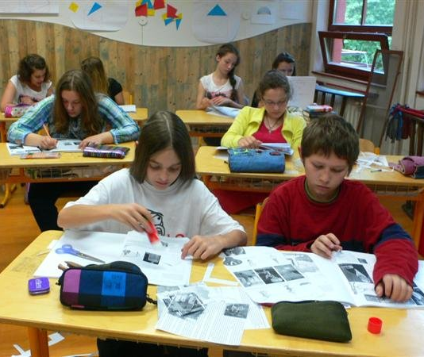
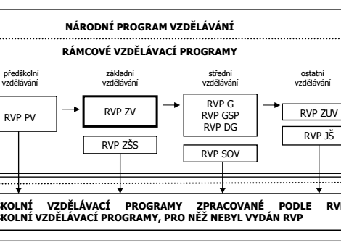
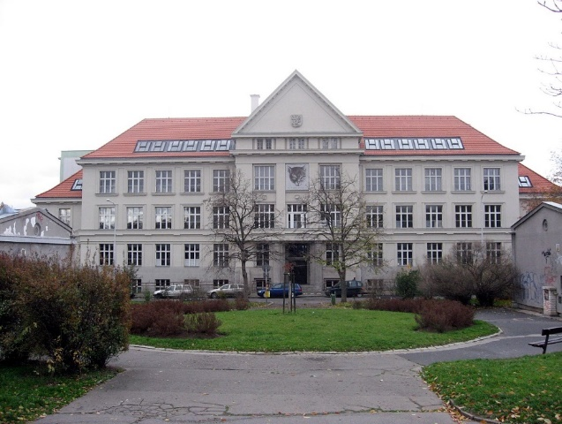
K myšlenkové mapě https://upload.wikimedia.org/wikipedia/commons/thumb/c/c6/
https://4.bp.blogspot.com/

Slide 5
ŠKOLA | KURIKULUM | VÝUKA
Škola jako instituce. | Rámcové vzdělávací programy, Školní vzdělávací programy. | Učivo, pomůcky.
Funkce školy. | Osnovy, učební plány, tematické plány. | Výuka – interakce mezi učitelem a žáky/žákem.
Vývoj školy. | Učebnice. | Příprava učitele na výuku.
 |  | Hodnocení žáků.
 |  | Výukové metody, didaktické prostředky.
Škola a její funkce. | Cíle a obsahy školního vzdělávání a jejich transformace, kurikulární procesy. | Vyučování a učení, aktéři a procesy školní výuky. Výukové metody a formy. Hodnocení učebního procesu žáků a výsledků žáků.

Slide 6
Školní pedagogika
Škola jako instituce…teorie a praxe školy,
Vzdělávací program, osnovy, učebnice, učitel, žák, …teorie a praxe kurikula,
Vyučování, učení, příprava na výuku, učivo, výukové metody, pomůcky, hodnocení, …teorie a praxe výuky.

Slide 7
Přehled základních témat
1. Úvod do problematiky – škola, výchova, vzdělávání, vzdělání. Požadavky k ukončení předmětu.
2. Práce učitele s kurikulem – vzdělávací standardy, RVP, ŠVP, tematické plány, učebnice, ontodidaktická transformace.
3. Příprava učitele na výuku – cíle výuky, motivace žáků, Bloomova taxonomie, učební úlohy, psychodidaktická transformace.
4. Realizace výuky – výukové metody, organizační formy výuky, didaktické prostředky a média, kvalita výuky.
5. Výuka jako interaktivní proces – interakce mezi učitelem a žáky/žákem, interakce mezi žáky, kognitivní transformace, podpůrné učební klima, reflexe výuky, alterace.
6. Hodnocení žáků – funkce hodnocení, typy a možnosti hodnocení žáků, úskalí hodnocení, význam sebehodnocení.

Slide 8
Požadavky k udělení zápočtu
aktivní účast na seminářích (1 absence),
samostatné studium a příprava na semináře,
vypracování seminárního/portfoliového úkolu dle zadání (bude konzultováno ve výuce).

Slide 9
Literatura
Pasch, M. et al. (2005). Od vzdělávacího programu k vyučovací hodině. Praha: Portál. (kapitola 3, s. 34-51).
Maňák, J. & Švec, V. (2003). Výukové metody. Brno: Paido.
Skalková, J. (2007). Obecná didaktika. Praha: Grada. (kap. 8,9,10).
Petty, G. (2013). Moderní vyučování. Praha: Portál.
odkaz na kurz Školní pedagogika:
http://moodlinka.ics.muni.cz/course/view.php?id=2224
heslo Comenius
Vybrané studie z časopisů: Pedagogika, Pedagogická orientace, Orbis scholae, Studia paedagogica, Komenský

Slide 10
Seminární/portfoliový úkol
Zápočet z průběžnou práci v semináři a systematickou přípravu podkladů pro úkol, který student vypracuje a průběžně konzultuje v semináři.
Úkol na 4. seminář:
Vyberte si školu, jejíž ŠVP je dostupný na webových stránkách školy. Prostudujte její ŠVP a odpovězte na otázky: Jaká ke deklarovaná charakteristika školy? Na jakých deklarovaných principech/strategiích daný ŠVP staví? Odpovědi shrňte do jednoho odstavce.
Zaměřte se na prezentaci jednoho ze svých aprobačních předmětů v daném ŠVP. Odpovězte na otázky: Jak jsou vymezeny učivo a výstupy pro daný vyučovací předmět? Srovnejte s filozofiemi vzdělávání u Pasche et al. (1998). Odpovědi shrňte do 1–2 odstavců.

Slide 11
3. Vyberte si jeden tematický celek z vybraného aprobačního předmětu a jednoho ročníku, který je v daném ŠVP uveden.
Naplánujte výuku daného tematického celku do několika vyučovacích jednotek (cca 4 vyučovacích hodin). Promýšlejte svůj tematický plán s ohledem na možnosti/vzdělávací potřeby žáků, které jste poznali na praxi.

Slide 12
Postup
a) Vymezte vybraný tematický celek a zmapujte jeho pozici v ŠVP dané školy.
Proveďte didaktickou analýzu učiva ze zvoleného tematického celku (pojmy, učební úlohy, mezipředmětové vztahy).
c) Formulujte obecnější cíle pro vybraný tematický celek. Následně daný tematický celek rozvrhněte do několika vyučovacích hodin, z nichž pro každou formulujte dílčí cíle odvozené z obecnějších cílů pro daný tematický celek, a v souladu s tím navrhněte činnosti (učební úlohy), které byste v dané hodině použili.
4. Výstupy vložte do jednoho souboru ve formátu MS Word, který opatřete svým jménem a označením úkolu. Úkol odevzdejte do příslušné odevzdávárny nejpozději do 31. 12. 2020.

Slide 13
Když se řekne škola… „domácí úkol“
Zážitek z výuky
Ne/zajímavý
způsob výuky
Co jste se učili rádi?
Co vám vadilo?
Co vám pomohlo učivo pochopit?
Jiné vzpomínky

Slide 14
Děkuji za pozornost
Přeji Vám hodně úspěchů a pocit, že je to pro Vás osobně přínosné.

